Slide 1
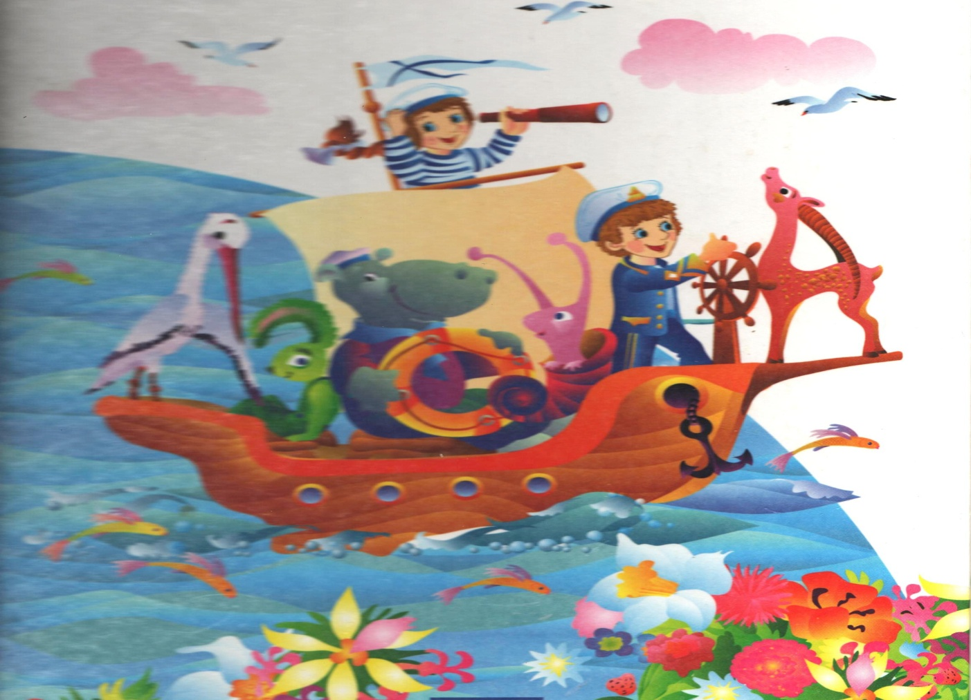
Информационный паспорт
Экологической тропы
Д/с «КОЛОСОК» п. Пограничный

Slide 2
беседка
Спортивная площадка
озеро
огород
Детский сад 2 эт

Slide 3
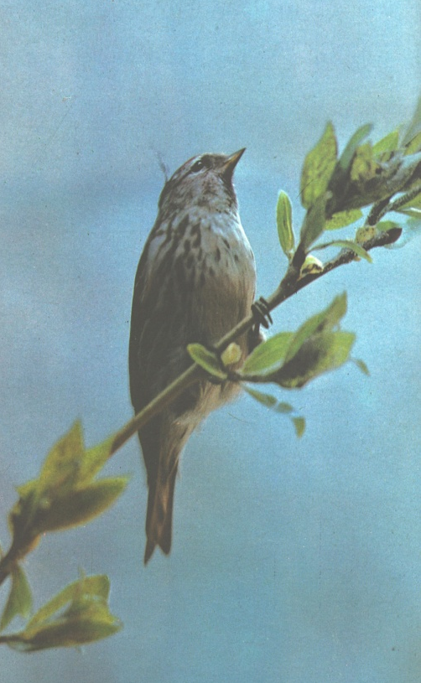
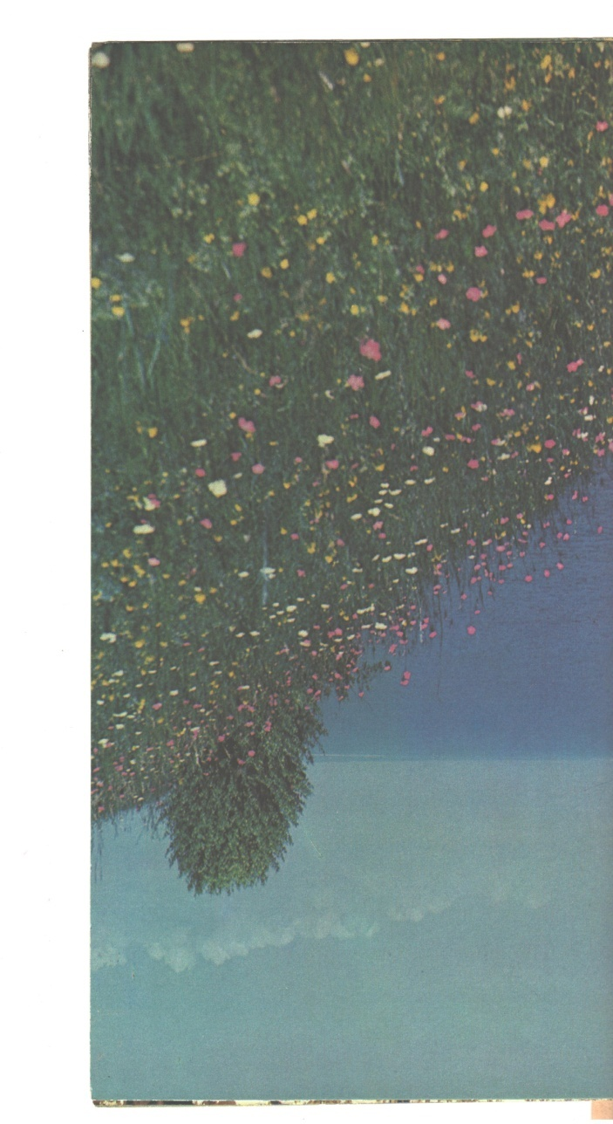
Береги природу – она твой друг .
По тропинке ,по дорожке
Мимо ирисов иду
Ни один цветочек,
Ни одну травинку
Я не изомну.
Что значишь ты без трав и птиц
И без любви к пчеле жужжащей,
Без журавлей над хвойной чащей,
Без миловидных лисьих лиц ?
Когда поймешь ты наконец,
Врубаясь в мертвые природы
О , Человек – венец природы ,
Что без природы твой венец?!
Не губи.
Запрещается ходить по газонам ,чтобы
Не вытоптать растения , траву и почву.
От вытаптывания погибают все
Растения и насекомые

Slide 4
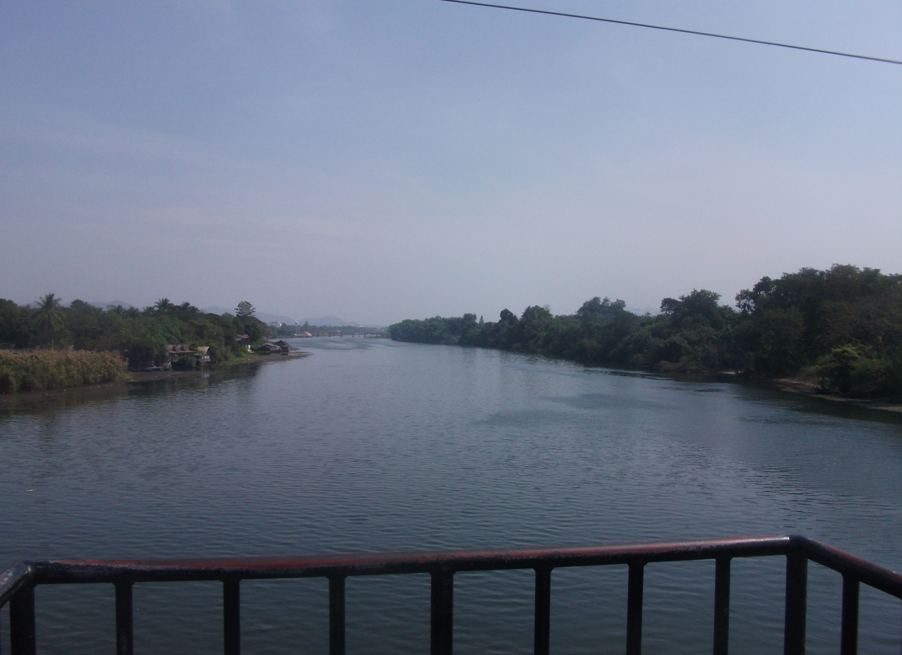
Речка быстрая
Речка быстрая, каменистая
В нашей местности протекает.
И волшебницей люди добрые
Эту речку величают .
Если в чем-то сомневаешься
Иль обидой горькой маешься
Ты к реке поспеши – все ей расскажи.
Льется песенка нашей реченьки
Задушевная и простая.
Только вслушаешься в эту музыку
Своего родного края.
а уедешь если надолго,
Над рекою вспыхнет радуга,
Чтобы ты не забывал тех, кого любил
Малым рекам - чистоту
Река до тех пор продолжает оставаться
Рекой, пока её не лишат возможности
Сохранять жизнь в своем русле.

Slide 5
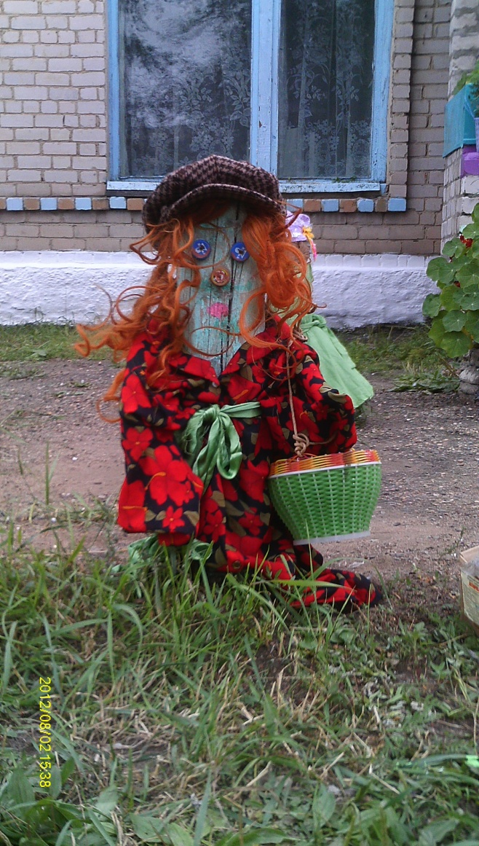
Старичок лесовичок :
Знаете ли вы, дети, как вести себя в природе, приходя гостем в лес ?
Нельзя :
Ломать ветки деревьев и кустарников;
Разбрасывать мусор;
Разводить костры;
Ловить и убивать насекомых , разорять муравейники , гнезда пчел , шмелей , ос.
Гонять и убивать птиц.
Ловить и брать домой животных и их детёнышей ;
Шуметь и кричать , особенно в то время ,когда птицы высиживают и выкармливают птенцов ;
Рвать растения и составлять из них букеты;
Нужно:
Развешивать кормушки.
Подкармливать животных.
Рассеивать семена растений.
Выращивать растения для букетов в огороде, цветнике, на балконе.
Убирать мусор и складывать его в специально отведенное место.
Знай , люби,
Береги природу !
Воздух – отец
Вода – мать
Земля - дом
Роса -национальное
Сокровище.

Slide 6
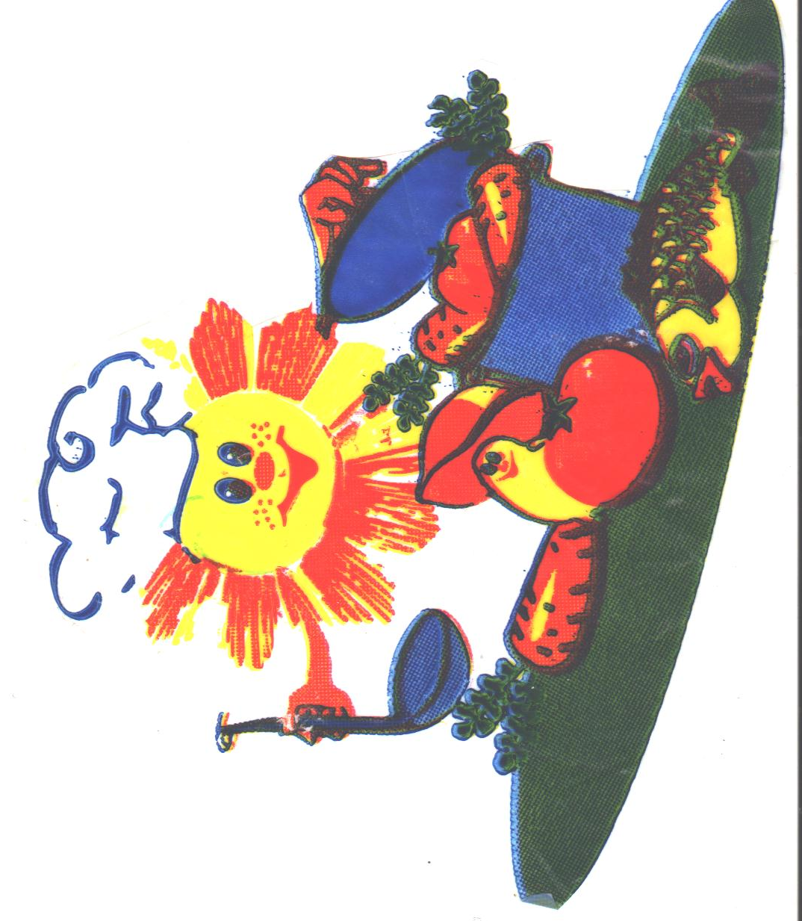
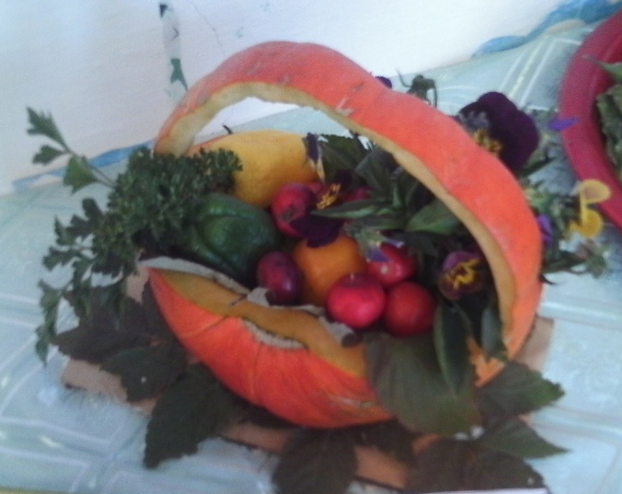
Витаминная грядка
огород у нас не плох
Есть морковка, кабачок
Грядка свеклы и салата
Заходите к нам ребята !
Капуста :
Чудо – кочерыжку –
Сахарный хрусток
Я упаковала
В сто один листок
Если развернете
Сто один листок,
Вы, друзья , найдёте
Сахарный хрусток.
Морковка :
Морковка , морковка ,
К чему маскировка ?
Зачем с головою
Укрылась ботвою?
Чтоб в гости ко мне
Не летали пичужки ,
Чтоб гости меня
Не клевали в макушку.
Помидор :
Помидор , помидор –
Огородный светофор !
Словно свежая листва ,
Был зелёным он сперва .
Созревая, он толстел ,
Округлялся и желтел .
А сегодня - посмотри:
Он горит красней зари:
Отключу я светофор -
Съем созревший помидор !
Свекла
Алый сапог
В земле горит.

Slide 7
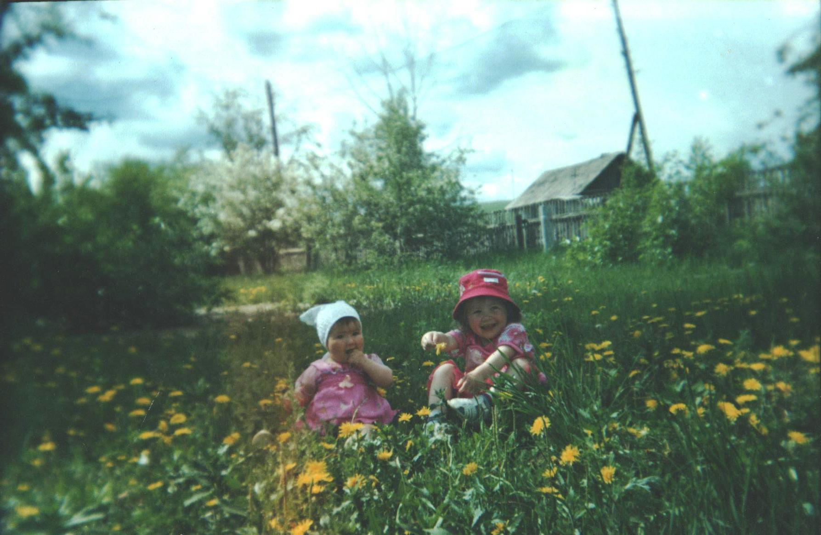
Золотой луг
Наблюдение детьми жизни луга, устное описание травы и цветов
Чтение стихов , загадывание загадок . Подведение детей к выводу
О необходимости бережного обращения к растениям.
Давай пройдёмся медленно по лугу
И , здравствуй скажем каждому цветку !
Я должен над цветами наклонится
Не для того , чтоб рвать или срезать,
А чтоб увидеть добрые их лица
И доброе лицо им показать
Одуванчик:
Носит одуванчик
Желтый сарафанчик.
Подрастёт - нарядится
В беленькое платьице:
Легкое , воздушное,
Ветерку послушное.
Был цветочек золотой
За неделю стал седой
А денёчка через два
Облысела голова
/одуванчик /
Когда идёшь тропинкою
Куда ни глянь в лугах
Белеют чудо - шарики
На стройных стебельках
/одуванчик /
Загадка :
Мы по ковру идем с тобой,
Его никто не ткал.
Он разостлался сам собой
И синь , и жёлт , и бел !
Кто посеял одуванчик ?
/ ветер /
Солнце светит спозаранку
Всей земле улыбку шлёт
Мы выходим на полянку,
Ручеёк в лесу поёт
Ля-ля , ля-ля , ля-ля,
Ля – ля ,ля –ля ,
Мы все поём -
Хорошо в краю родном !
Пионы – марьин корень
Ирисы - пикульник

Slide 8
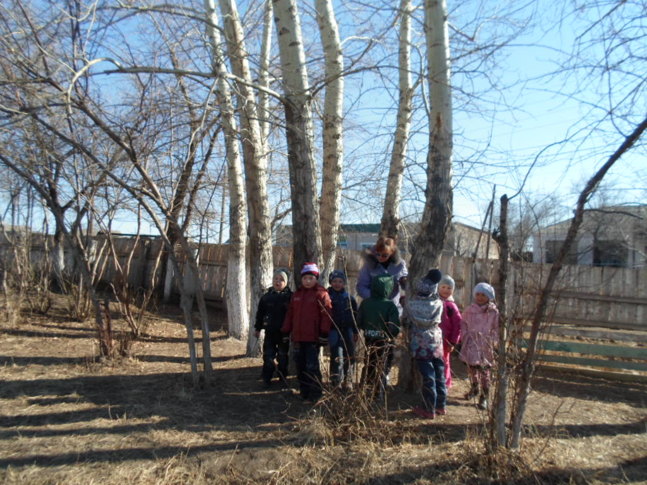
Лесная поляна
Здравствуй лес дремучий ,
Полный сказок и чудес
Ты о чем шумишь листвою
Ночью тёмной грозовой ?
Что ты шепчешь на заре ,
Весь в росе ,как в серебре ?
Что в глуши твоей томится ?
Что за зверь ? Какая птица ?
Всё открой не утаи
Ты же видишь мы свои.
Птичий дом
Птицы уничтожают насекомых и их личинок.
Они – лучшие помощники в борьбе за урожай.
Сберегают зерно, деревья ,больше птиц – меньше насекомых, выше урожай будем друзьями птиц !!!
Чтоб от вредных насекомых
Сады цветущие не гибли зря,
Всегда ,в любое время года
Берегите птиц друзья !
На озёрах , и в пустынях , и в лесах
Если надо, птицы плавают и ходят ,
А не надо , так летают в небесах
Муравейник
Крошка – мошка ,муравей
Почему он смелый?
У него полно друзей
Муравейник целый
Тополь – король:
Самое могучее, старое дерево: тополь – король .
Не боится мороза . Его даже нельзя обхватить руками . Этому тополю много – много лет. А это дерево низкое ,маленькое ,тонкое. Это дерево – малышка .

Slide 9
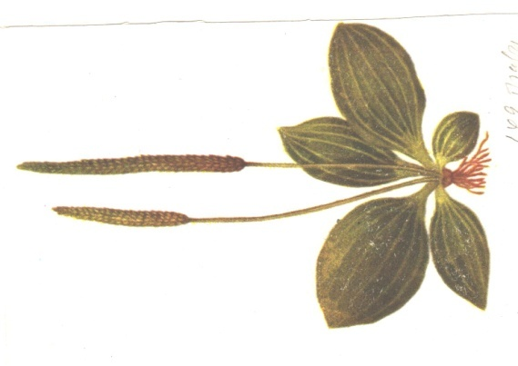
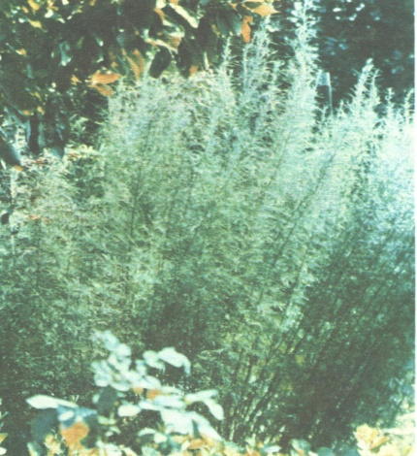
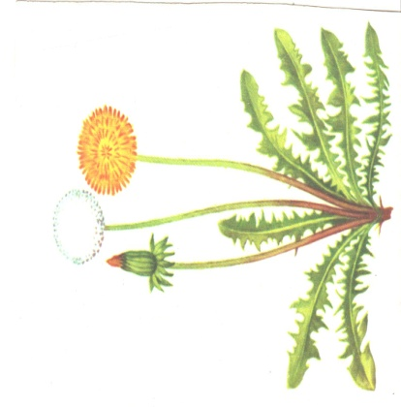
Лекарственная грядка
Не огонь - а жжётся . Какую траву и слепой знает ?
Крапива – как отвлекающее средство при ревматизме и ломоте .Съедобна , годится для щей , салатов. Кровоостанавливающее средство.
Подорожник большой – от 80060 тыс. семян клейкие семена прилипают к обуви и разносятся. Попутчик , порезник, чирьева трава. Лечит раны. Отхаркивающее средство . Успокаивающее, кровоостанавливающее и бактериостатическое действие.
Полынь горькая – способствует пищеварению , нормализует желчеотделение. Родовое название от греческого – здоровый .возбуждает аппетит , лечит желудочно –кишечные заболевания.
Одуванчик – желтомордик , чертов подойник. Одно растение даёт 3 тысячи семян ! Настой корней применяют для возбуждения аппетита, улучшения пищеварения, желчегонное и как легкое слабительное .

Slide 10
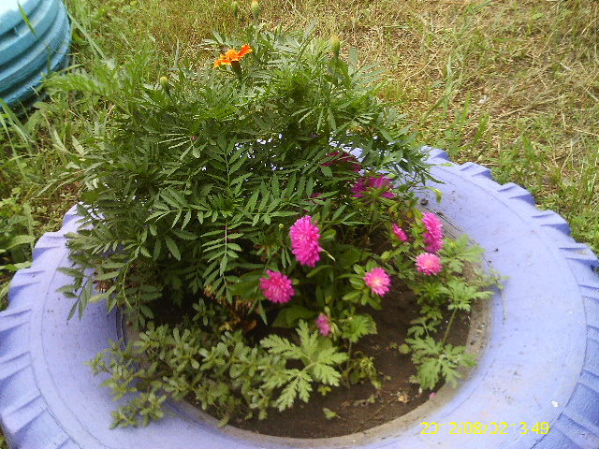
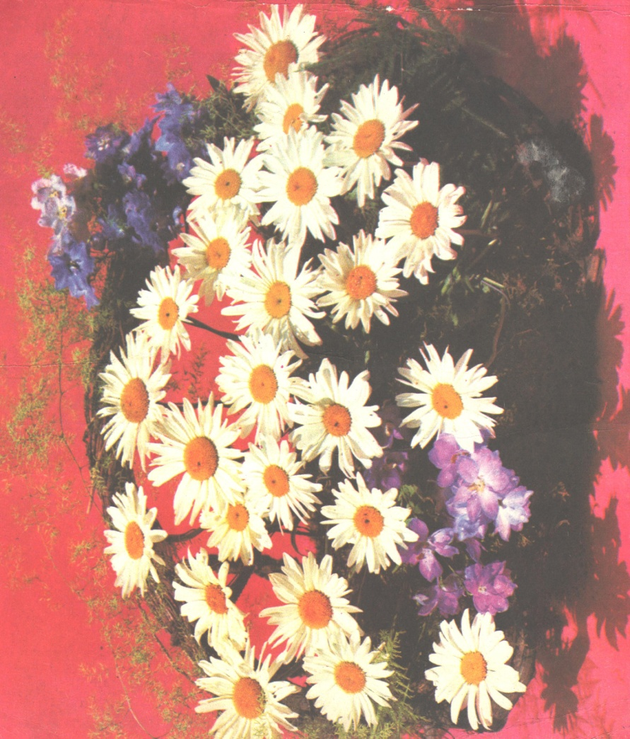
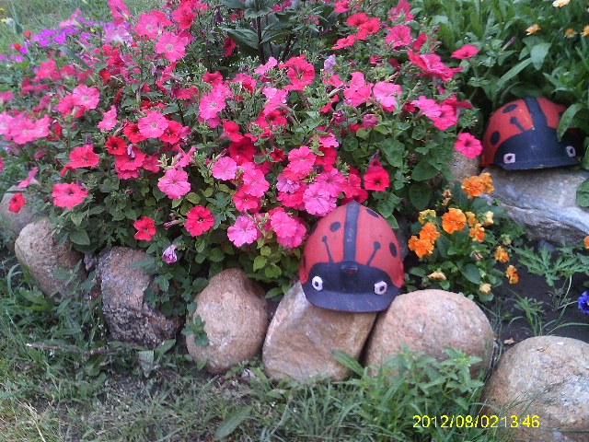
Цветники
стоят в поле сестрички :
Желтый глазок ,белые реснички / ромашка /
На травинке солнце вьется ,
С ветерком на небо рвется
Но совсем не горячи
Солнца белые лучи.
Незабудки
их видимо - невидимо,
Не сосчитаешь их !
И кто их только выдумал –
Весёлых, голубых ?
Должно быть оторвали
От неба лоскуток,
Чуть – чуть поколдовали
И сделали цветок.
Эх, звоночки ,
Синий цвет ,
С язычком ,а звону нет /колокольчик/

Slide 11
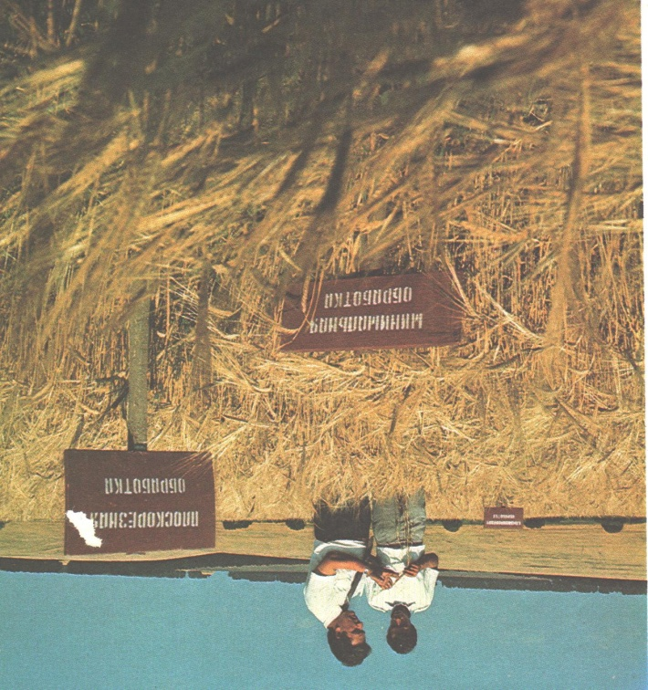
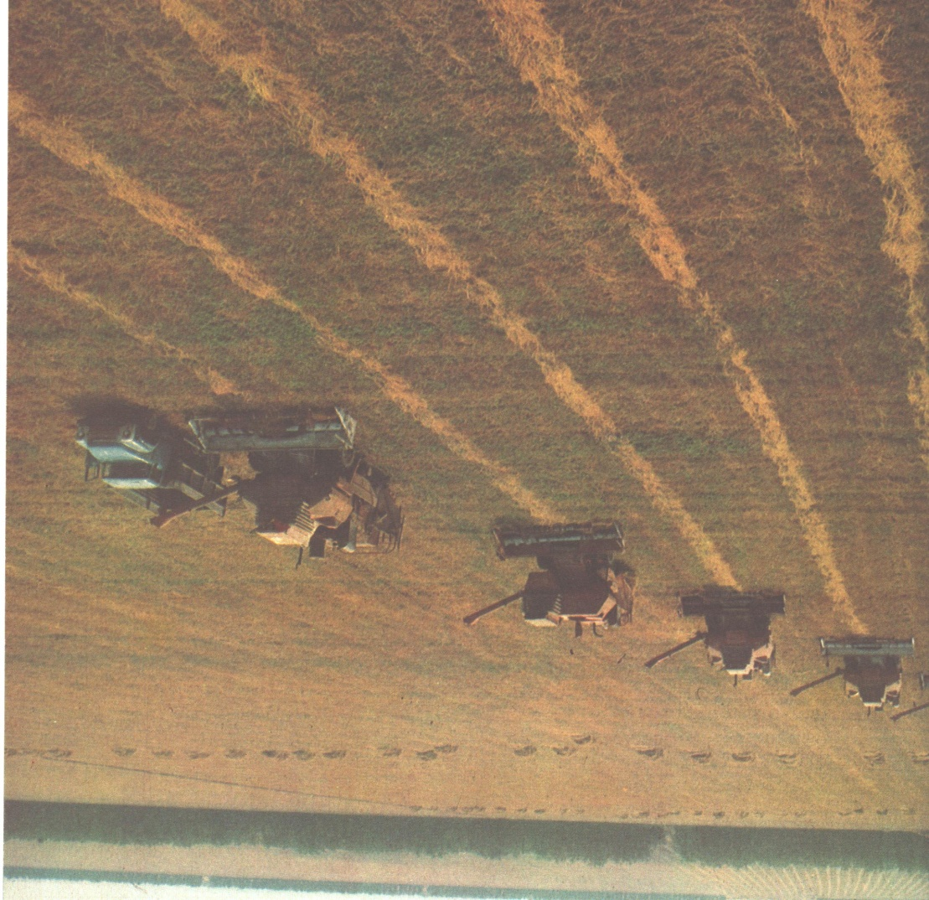
Отцовское поле .
Загадаю загадку ,закину за грядку,
А год пойдёт ,калачом взойдет /озимь /
Один льёт, другой – пьёт ,
Третий зеленеет и растет /дождь, земля, хлеба/
Вырос в поле колоском
На столе лежит куском / хлеб /
Г. Граубин
Перед этой пашнею , шапку скинь сынок:
Видишь, пробивается хлебный стебелёк
Сколько в это зернышко вложено труда ,
Знает только солнышко, ветер да вода
Перед ним на цыпочках тракторист шагал,
Сеялки и бороны в трактор запрягал .
Перед ним ,малюсеньким, крошечным зерном,
Долго думу трудную думал агроном
Наклоняя голову слушал не дыша,
Теплится ли в зёрнышке хлебная душа.
Зёрнышко проклюнулось ,зернышко растет !
Значит булки белые будет есть народ .

